Slide 1
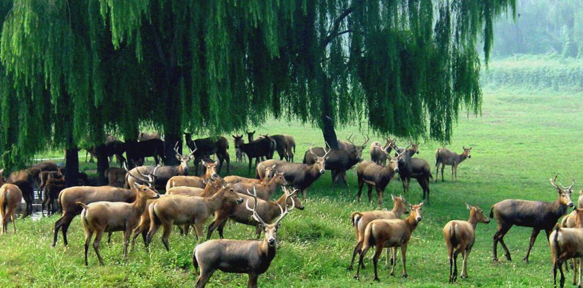

17 麋 鹿

Slide 2

字词回顾
麋鹿 滩涂 跋涉 漂泊 撰文 别墅
公爵 介绍 杀戮 棕红色 悄无声息
遁入草丛 销声匿迹 林茂草丰 惨遭厄运 颠沛流离 繁衍后代
漂浮 列外 饲养 回归自然 轻纱 绝迹 漂泊 传奇色彩

Slide 3

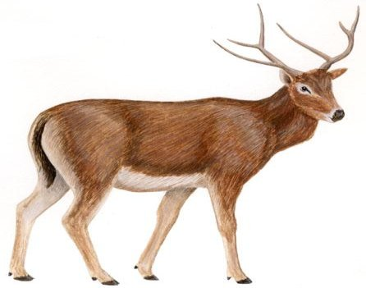
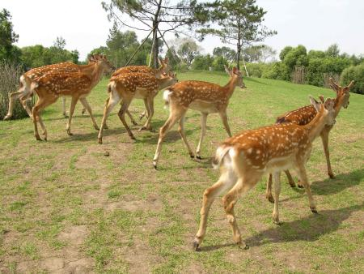
麋鹿的角型是鹿科动物中独一无二的－－站着的时候，麋鹿角的各枝尖都向后方，而其他鹿的角尖都向前方。雌麋鹿没有角，体形也较小。麋鹿的尾巴是鹿科动
物中最长的。长尾巴用来驱赶蚊蝇，以适应沼泽环境
中的生活。麋鹿的蹄子宽大，行动轻快敏捷．它们常
在水中站立、跋涉潜游和觅食，甚至连隆冬季节也不
例外。麋鹿的毛色在夏天是棕红色的，冬天脱毛后变
成棕灰色。
尾巴

Slide 4
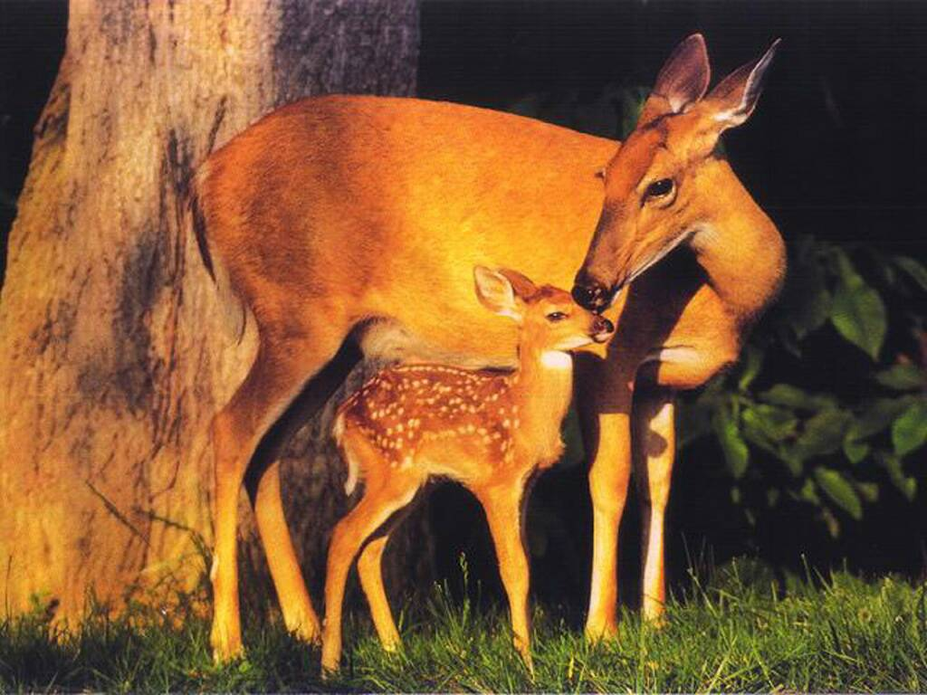
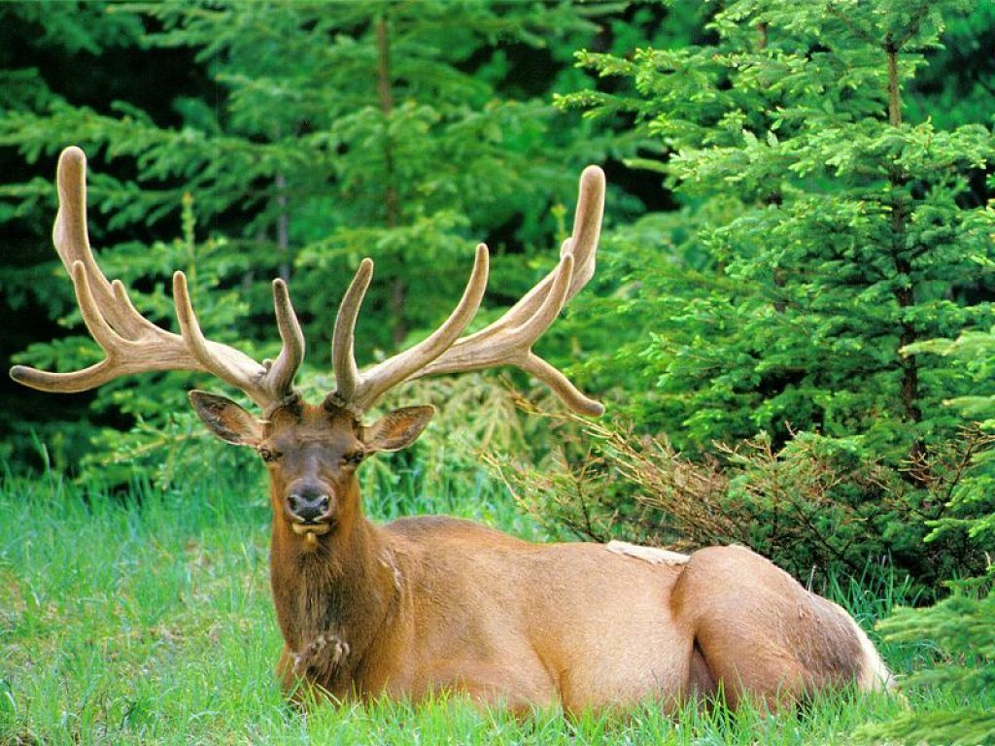
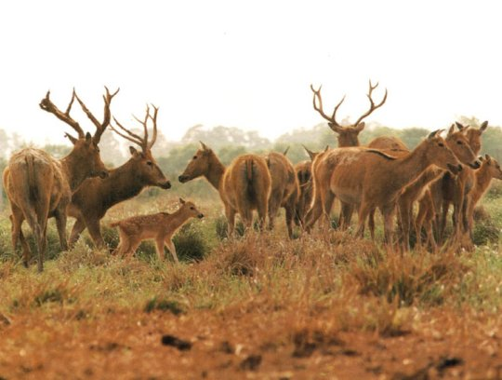
雌鹿
雄鹿
麋鹿群

Slide 5
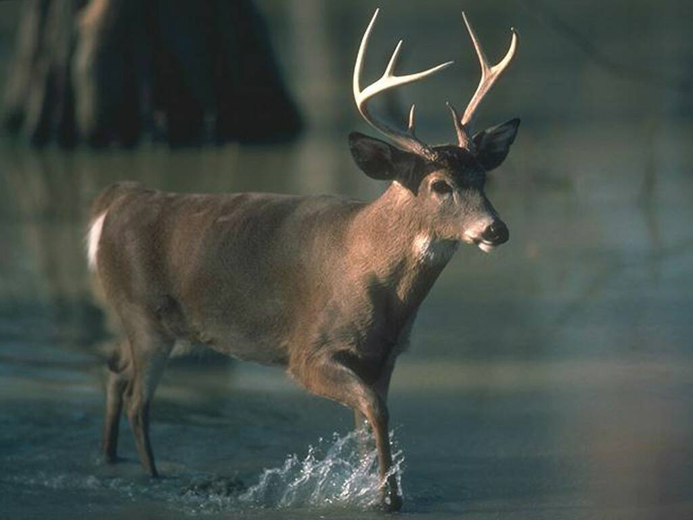
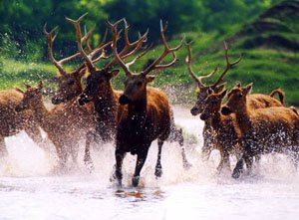
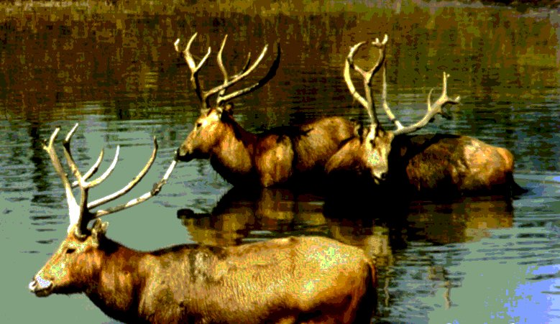
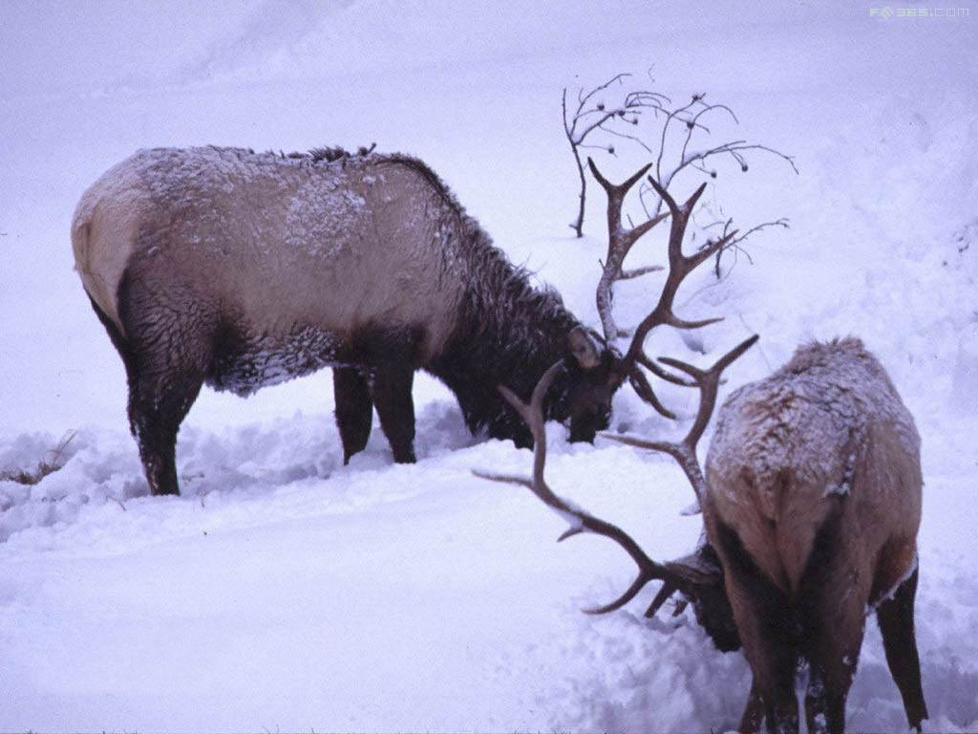
站立
跋涉
麋鹿的生活
潜游
觅食

Slide 6
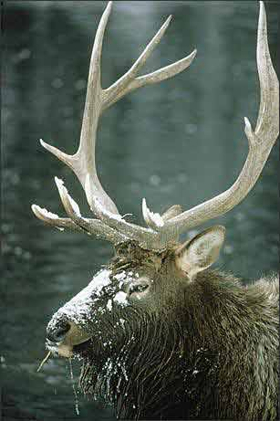
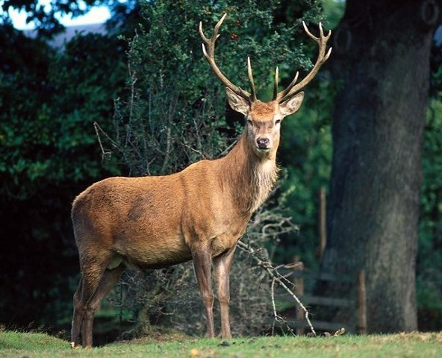
毛色不同
冬季的毛色
夏季的毛色

Slide 7

麋鹿的角型是鹿科动物中独一无二的——站着的时候，麋鹿角的各枝尖都指向后方，而其它鹿的角尖都指向前方。雌麋鹿没有角，体形也较小。麋鹿的尾巴是鹿科动物中最长的。长尾巴用来驱赶蚊蝇，以适应沼泽环境中的生活。麋鹿蹄子宽大，行动轻快敏捷。它们常在水中站立、跋涉，潜游和觅食，甚至连隆冬季节也不例外。麋鹿的毛色在夏季是棕红色的，冬季脱毛后变成棕灰色。

Slide 8
麋鹿的自然繁殖力很低，雌鹿的怀孕期比其它鹿类要长，超过九个半月，每胎仅产一仔。雄性小鹿两岁时长角分杈，六岁时杈角才发育完全。

Slide 9
导游词：
大家好，首先欢迎大家来到著名的
大丰麋鹿自然保护区。麋鹿就是我们平时
叫的“四不像”，为什么这样称呼它呢？
各位游客，你们好！现在出现在大家眼前的怪怪的动物就是麋鹿。它是我国珍贵的野生动物，他的外型非常奇特，你们看……

Slide 10
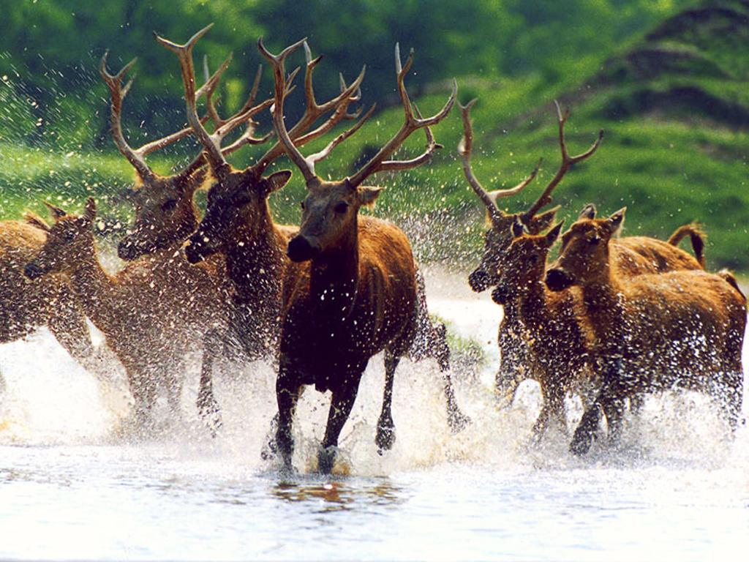

Slide 14
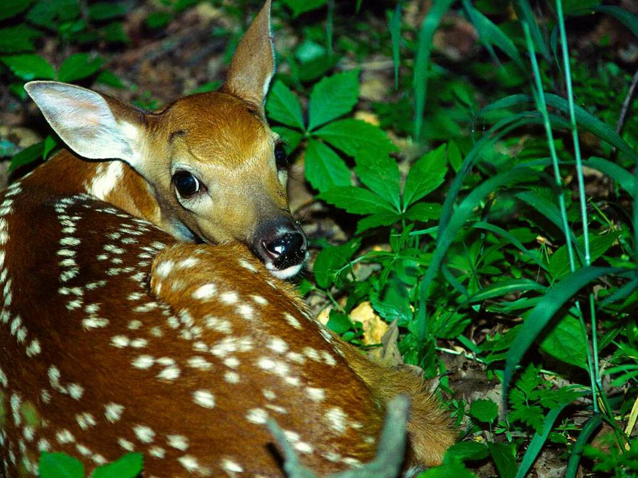

Slide 15
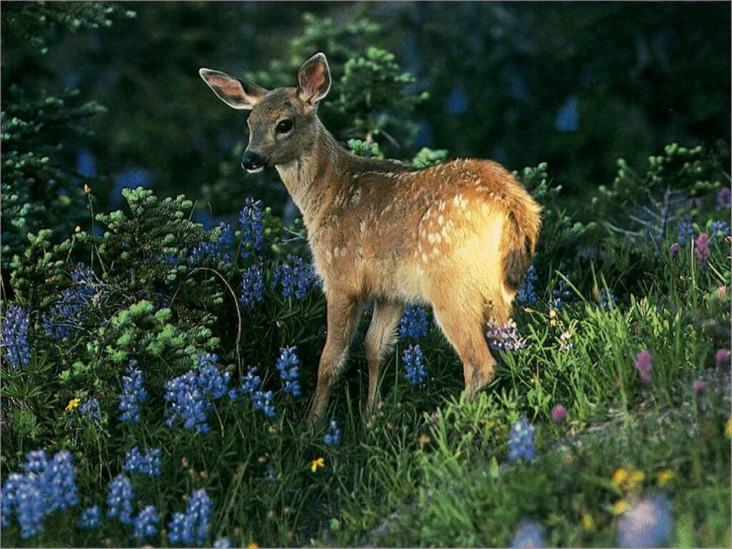

Slide 16
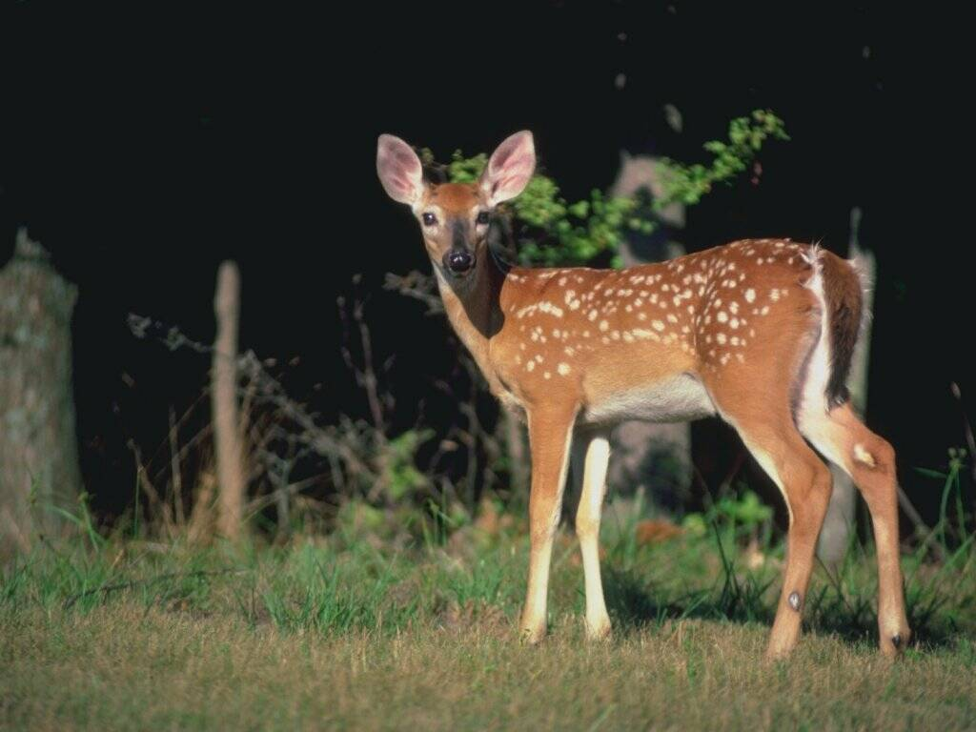

Slide 18

仔细默读第5—7小节
用横线标出表示时间变化的词语，
用圆点标出表示麋鹿数量变化的词语，
用波浪线标出表示麋鹿生活地点变化
的词语。

Slide 19
有麋鹿→销声匿迹→120头
→几乎绝迹→400多头→ 2000头
3000多年前→汉朝→ 1865年→ 1900年→ 1967年→ 1986年8月
黄河、长江中下游地区→北京南郊
→欧洲→ 英国→返回故乡

Slide 20
历 史
麋鹿的经历充满传奇色彩。据科学家考证，早在3000多年前，我国黄河、长江中下游地区就有麋鹿，但汉朝以后逐渐减少，再后来竟然销声匿迹。1865年，有人在北京南郊发现了120头麋鹿，并撰文向全世界介绍。

Slide 21
厄 运
随后，数十头麋鹿被陆续盗往欧洲，在伦敦、巴黎和柏林等地动物园里展出。1900年，“八国联军”入侵北京，最后一群麋鹿惨遭厄运，有的被杀戮，有的被装上去的轮船。从此，麋鹿在国内几乎绝迹。

Slide 22
挽 救
后来，流落在国外的麋鹿大部分相继死去，只有英国贝福特公爵在私人别墅乌邦寺动物园里饲养的18头麋鹿生长良好，并迅速繁殖。到1967年这里的麋鹿已增加到400多头，并向各国输出。至今，全世界麋鹿总数估计已逾千头。

Slide 23
回 归
1986年8月，在世界自然基金会和我国林业部的努力下，39头选自英国7家动物园的麋鹿返回故乡，被送到大丰麋鹿自然保护区放养。从此，麋鹿结束了它们大半个世纪在海外漂泊不定、颠沛流离的生涯，开始了回归故土、回归自然的新生活。如今，这群珍异动物正在祖国土地上繁衍后代，茁壮成长。

Slide 24
动物是人类亲密的朋友，
人类是动物信赖的伙伴。

Slide 25
填一填
1、麋鹿是（ ）的一种。它的外形很奇特（ ），（ ）， （ ）， （ ），所以又被称作“（ ）”。
2、本文是一篇（ ）文，介绍珍稀动物麋鹿的（ ）、（ ）和它们充满传奇色彩的（ ）。

Slide 26
课后作业：
读课文五至七自然段，试着复述麋鹿的传奇经历。

Slide 27
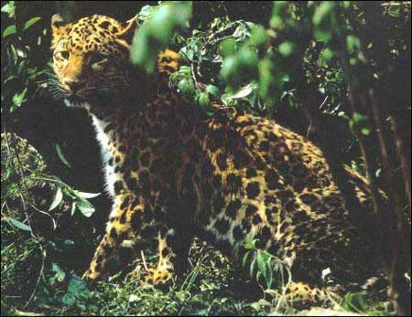
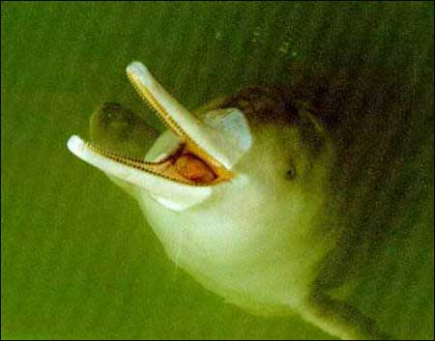
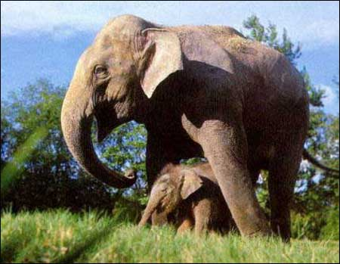
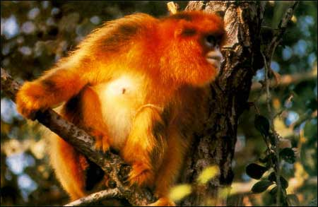
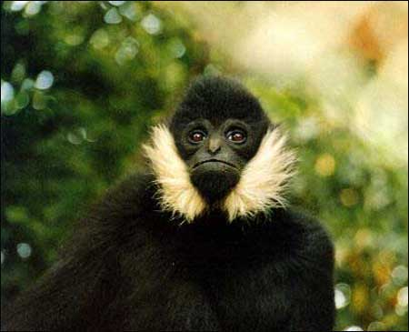
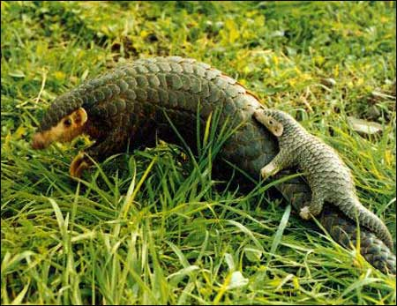
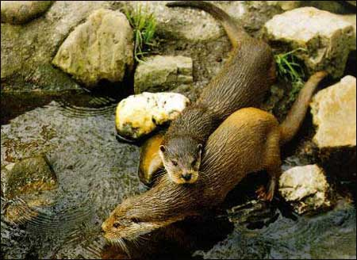
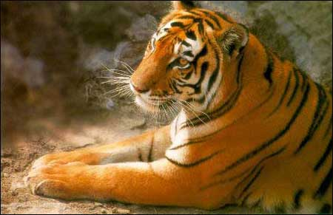

Slide 28
恳请批评指正！

